Slide 1
ГБУЗ «Ржевская ЦРБ» Детская поликлиника
Тема: «Изменения в организации амбулаторно-поликлинической помощи детскому населению»

Slide 2
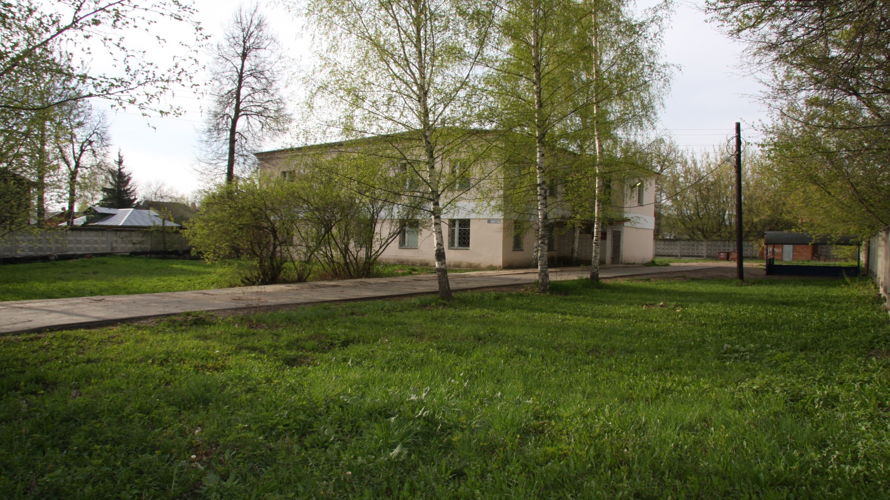
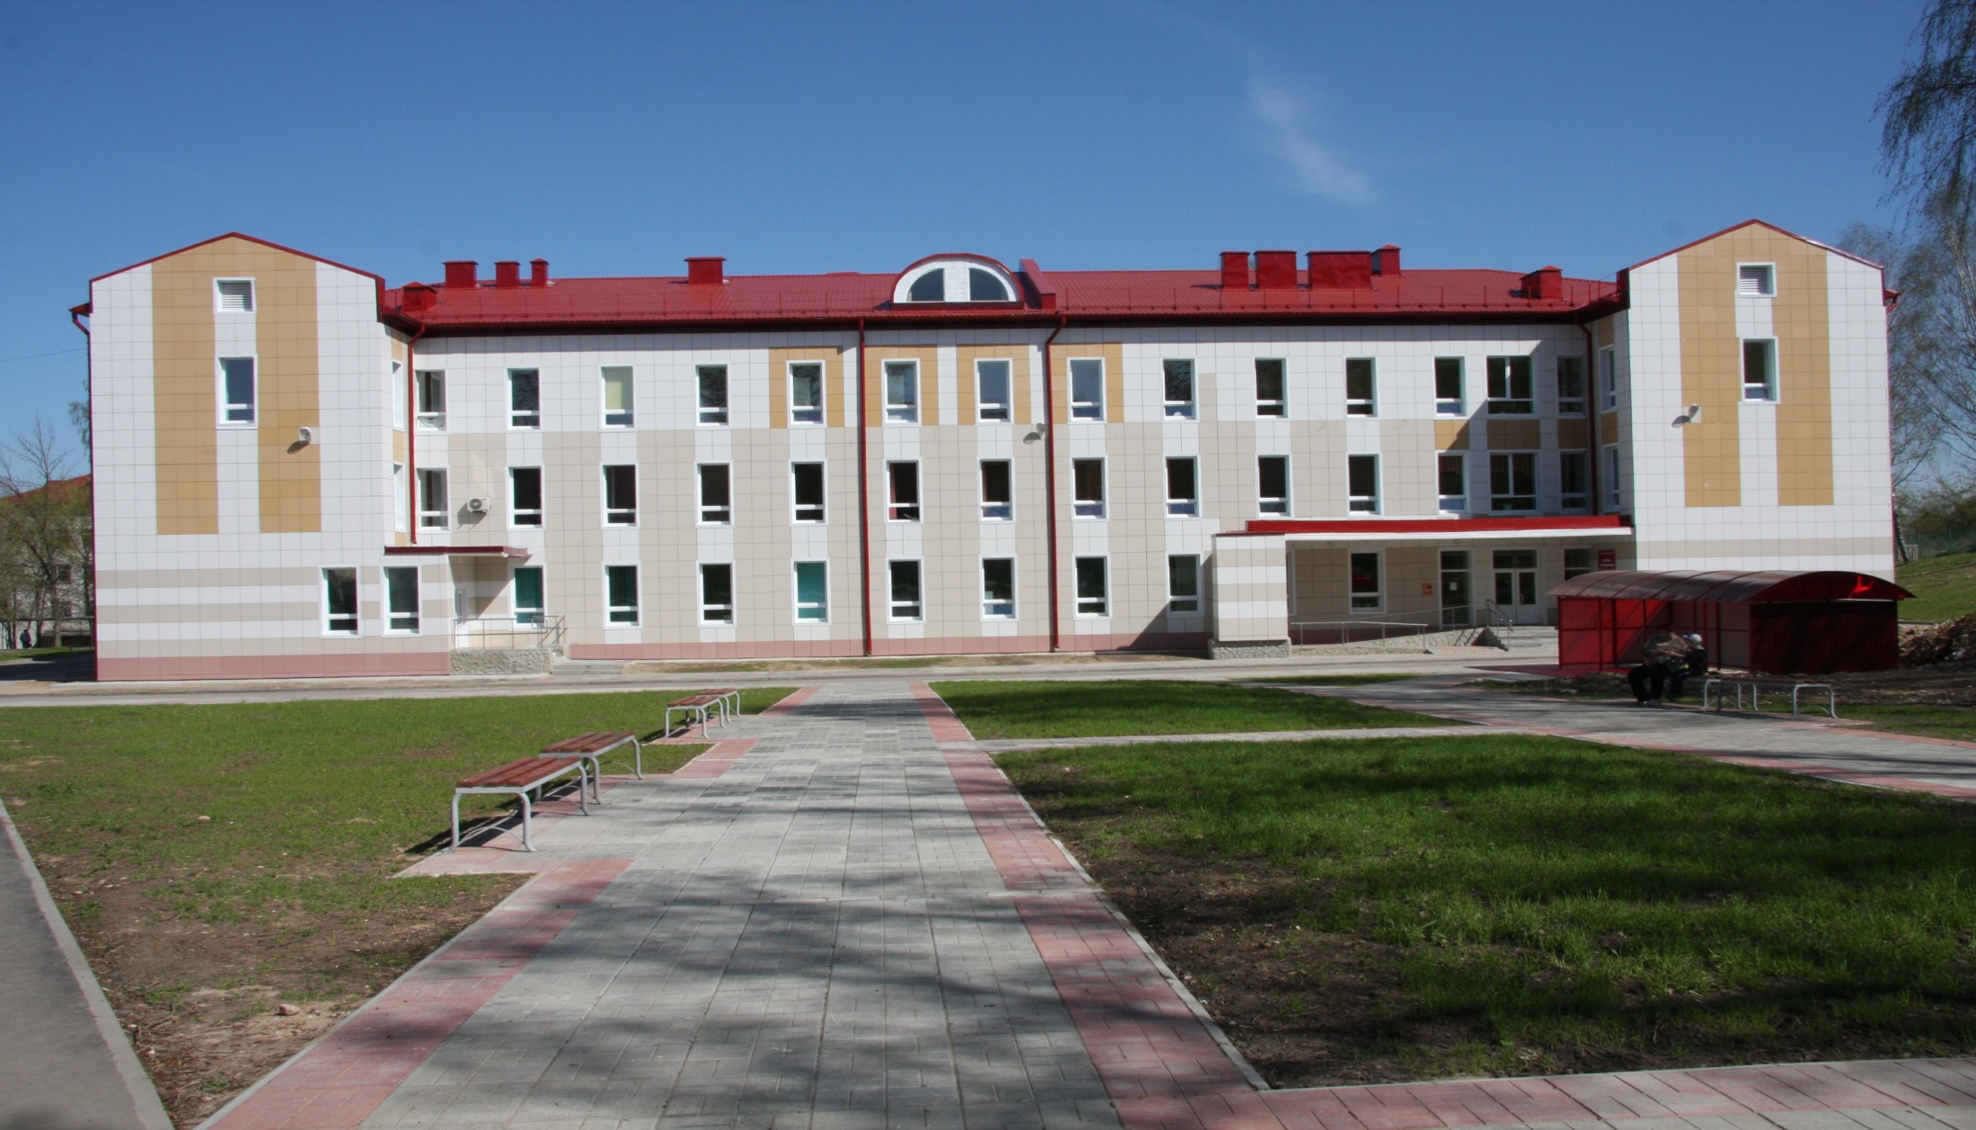
Детская поликлиника обслуживает 12 770 детей города Ржева и Ржевского района

Slide 3
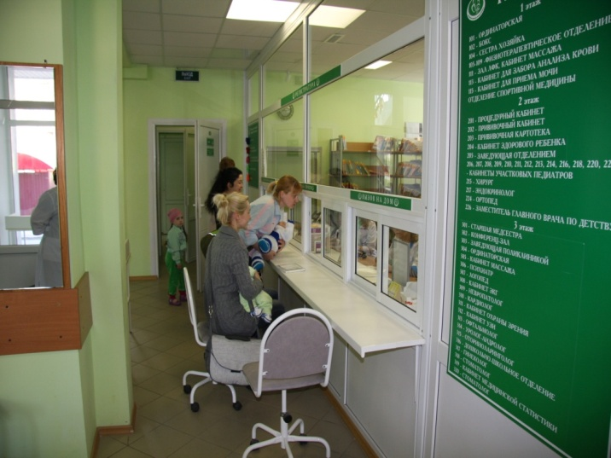
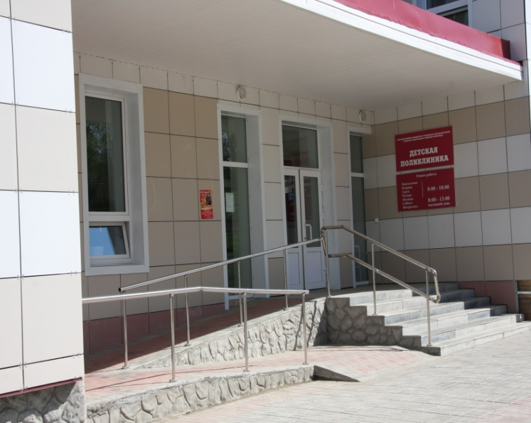
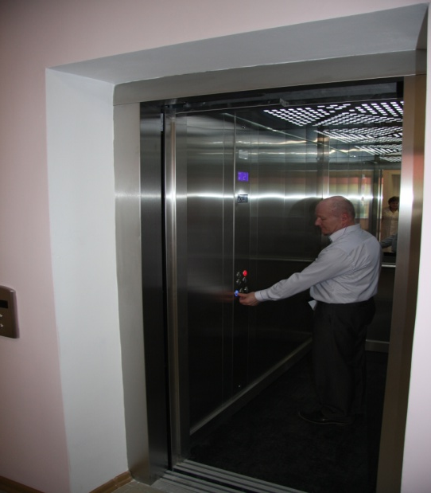
Доступная среда

Slide 4
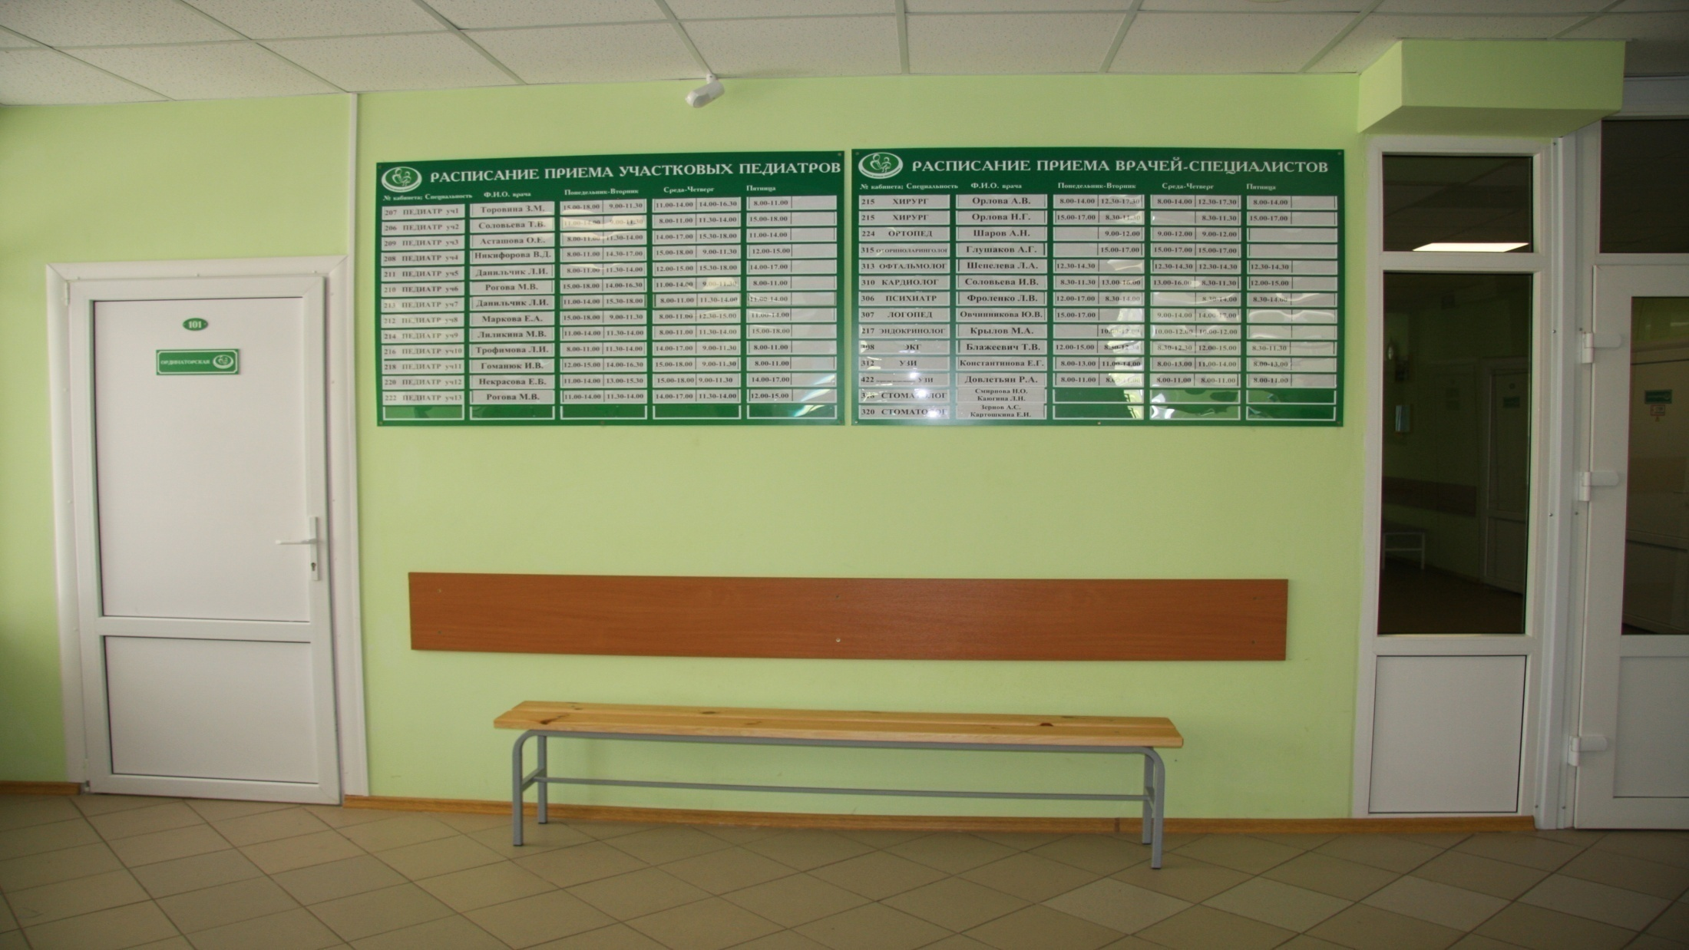
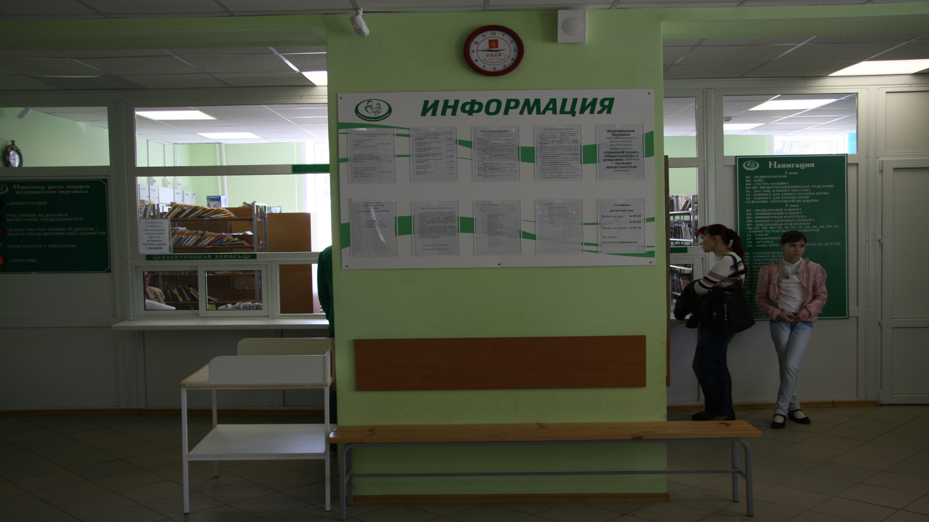
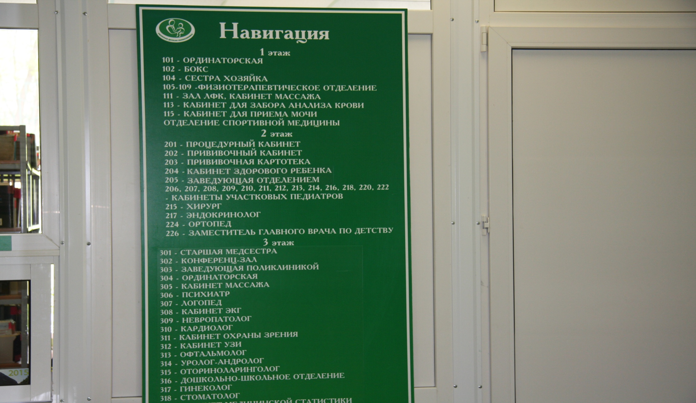
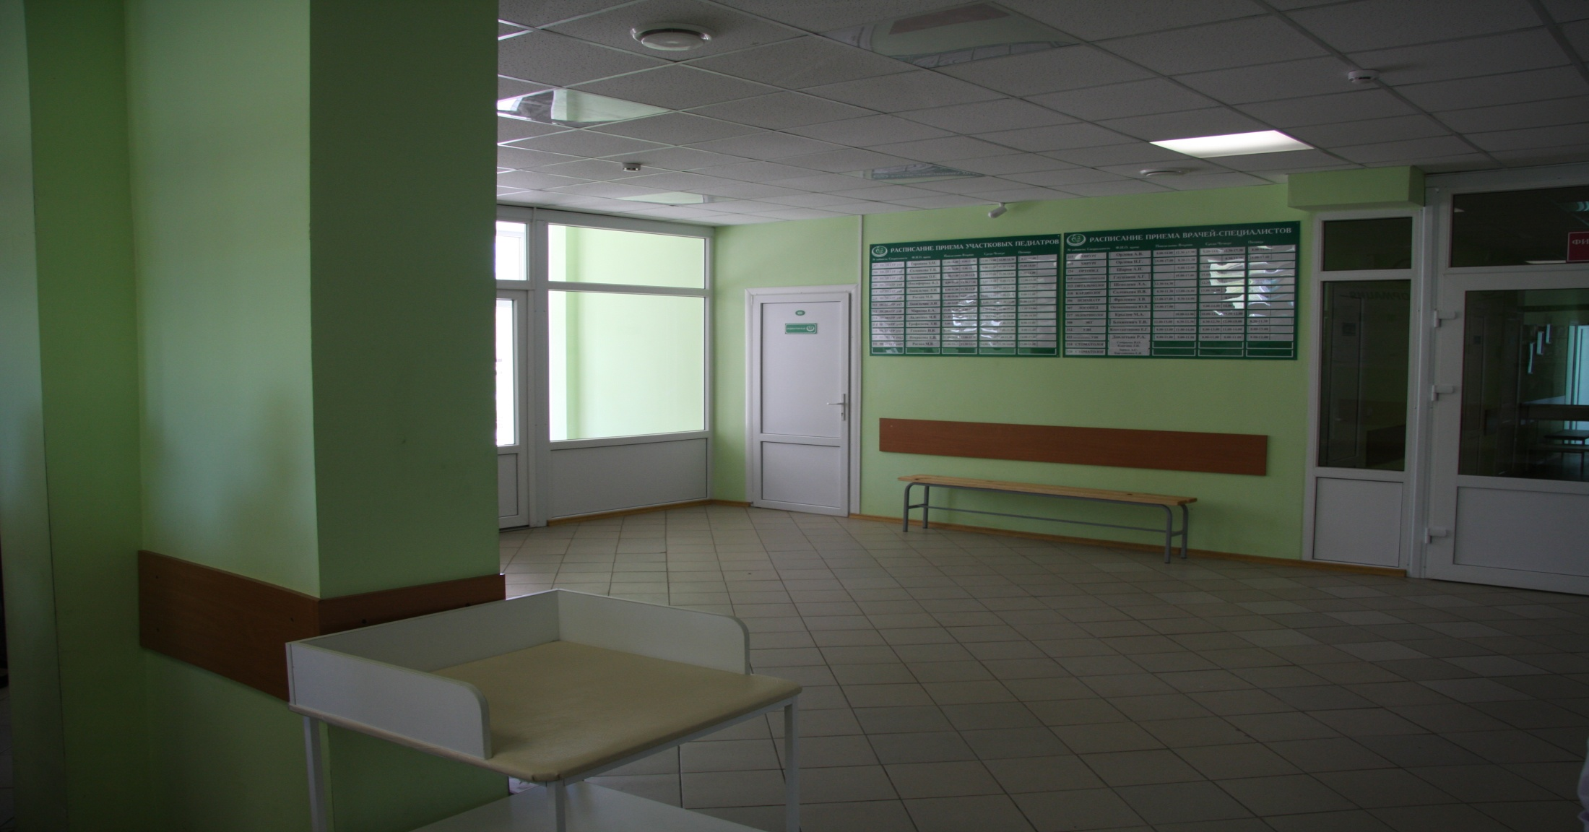
РЕГИСТРАТУРА
Электронная запись
Вызов врача на дом
прием

Slide 5
Структура детской поликлиники
Регистратура
1 этаж
Лаборатория
Физиотерапевтическое отделение
2 этаж
Узкие специалисты
3 этаж
Участковая педиатрическая служба
Диагностические кабинеты
Стоматологическая помощь
Отделение спортивной медицины

Slide 6
Доступность узких специалистов
Узкие специалисты
Невролог
Психоневролог
Эндокринолог
Оториноларинголог
Логопед
Стоматолог
Окулист
Кардиолог
Хирург
Травматолог-ортопед
Уролог-андролог
Подростковый нарколог

Slide 7
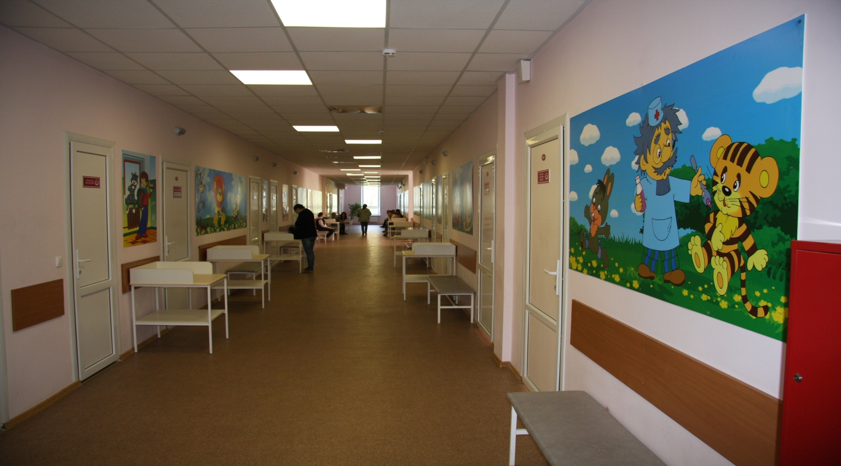
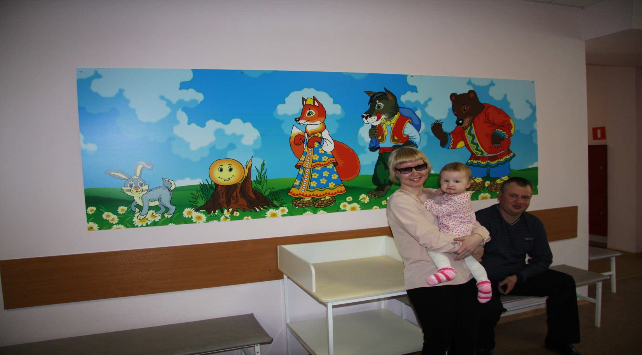
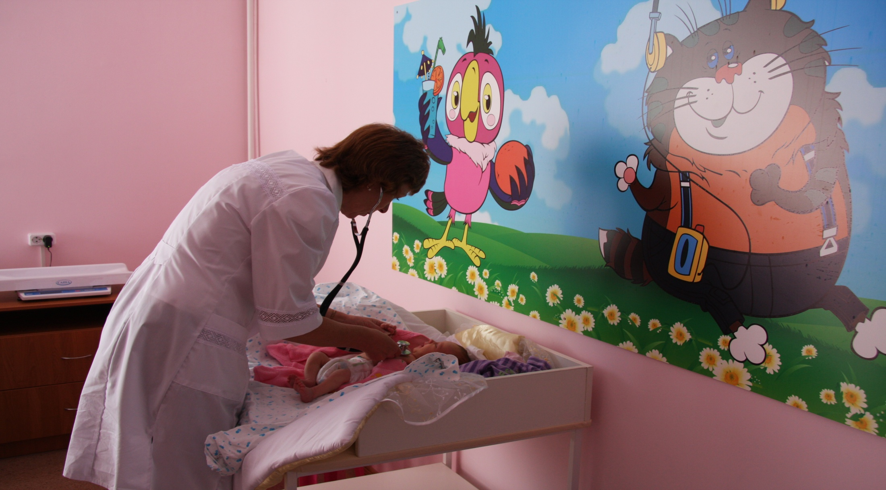
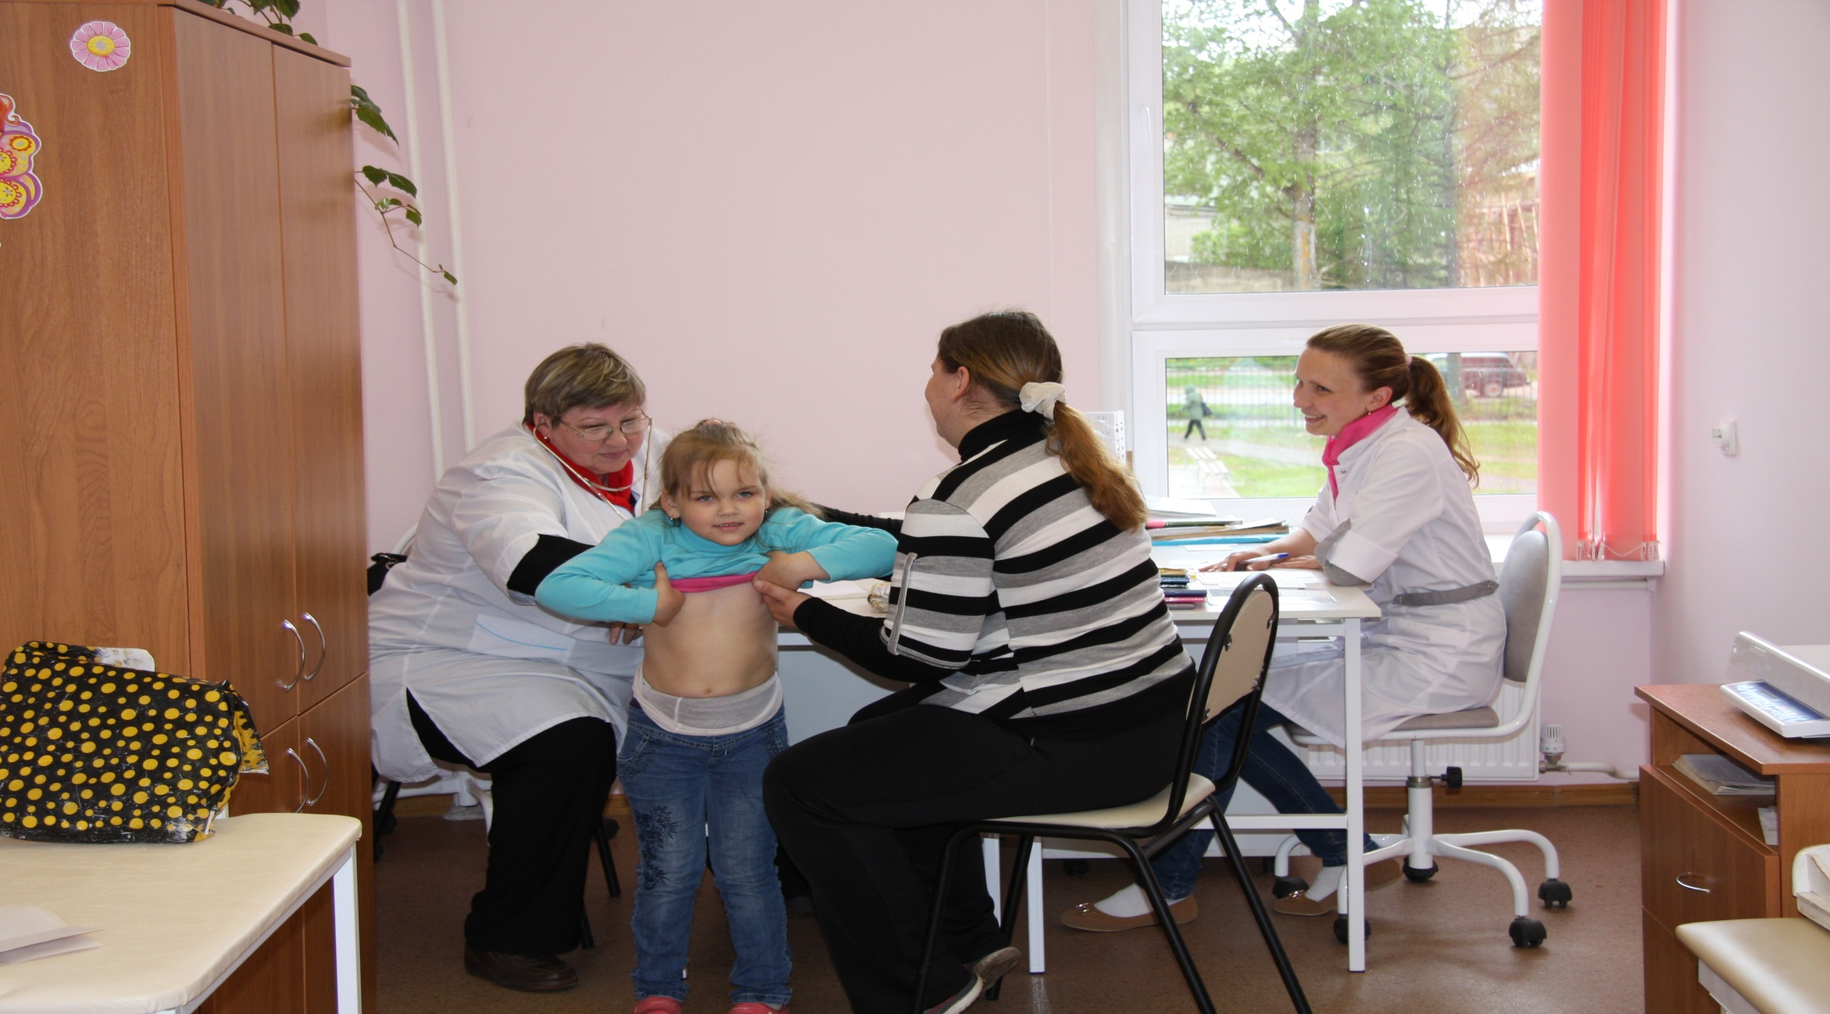
Доступность первичной медицинской помощи детям
Амбулаторно -поликлиническая служба

Slide 8
Доступность параклинических услуг
ПАРАКЛИНИКА
Забор крови
УЗД
ЭГДС
ЭКГ

Slide 9
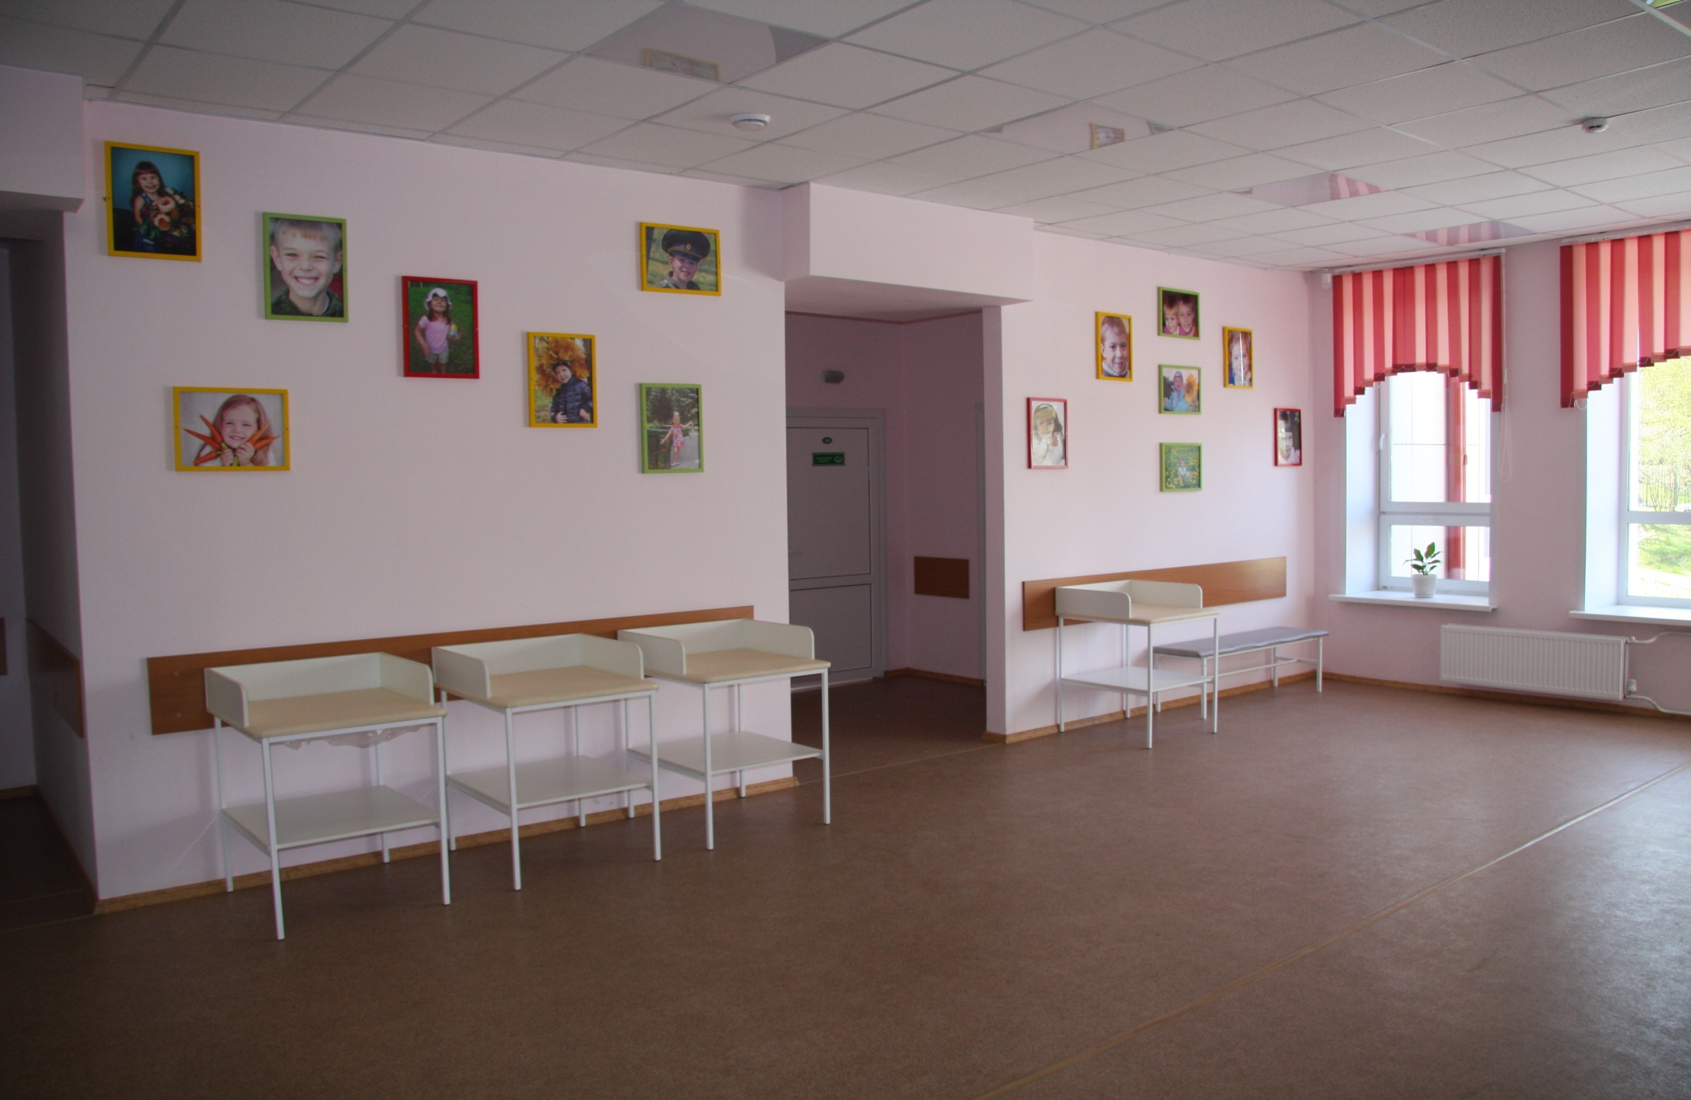
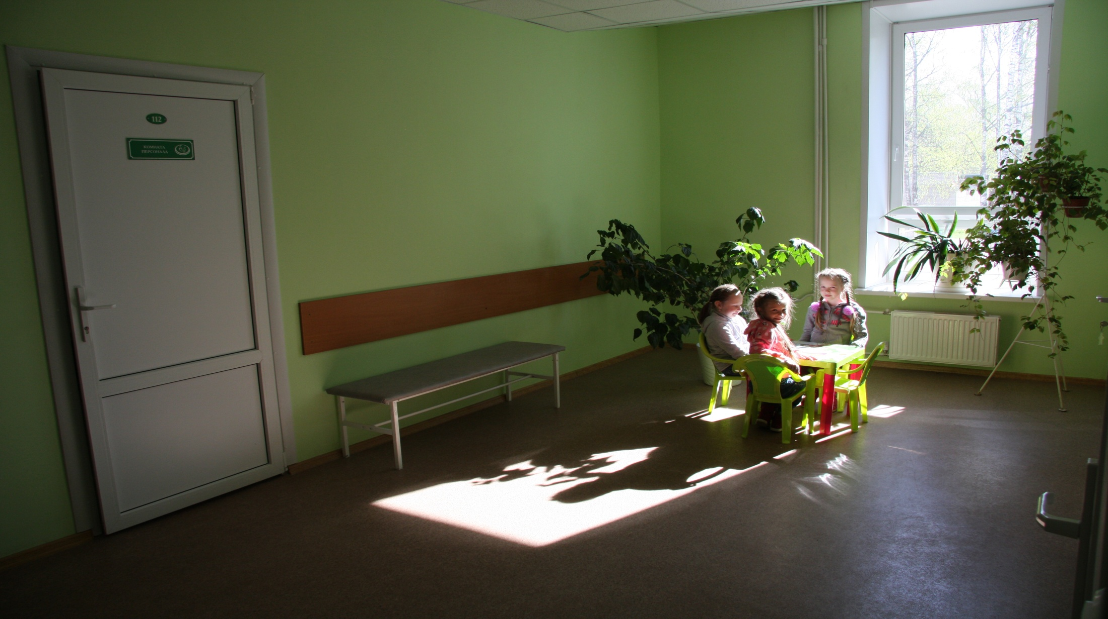
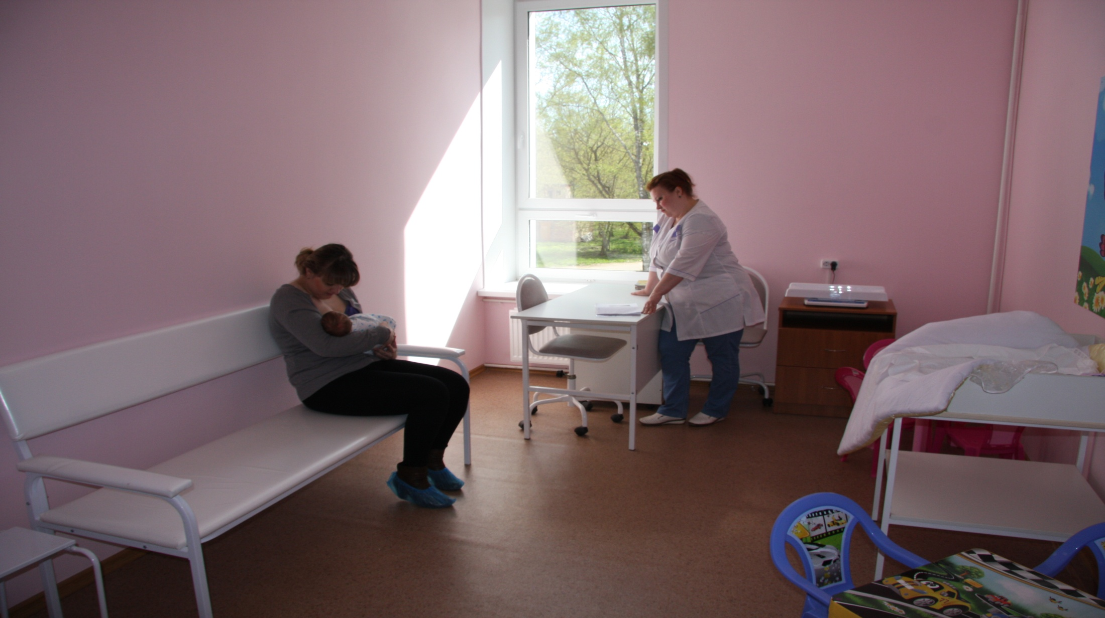
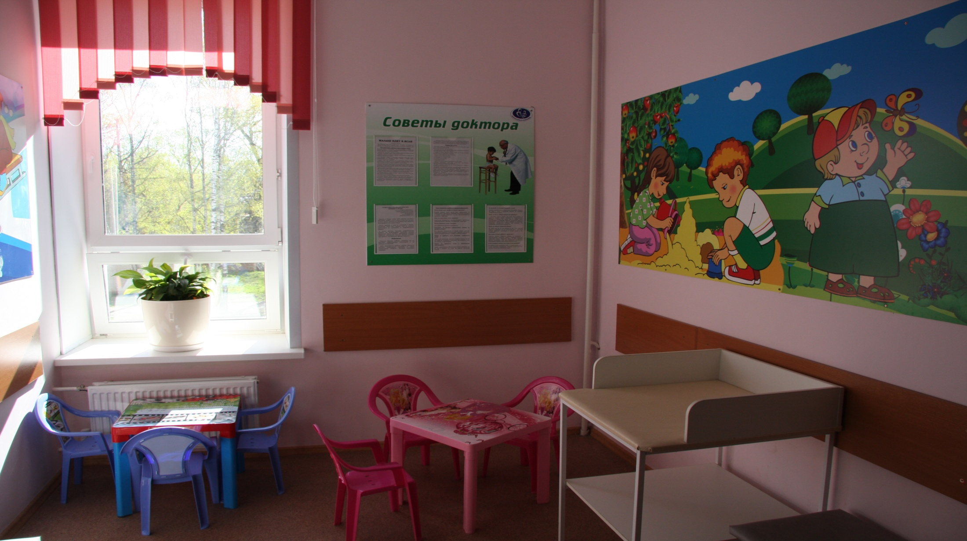
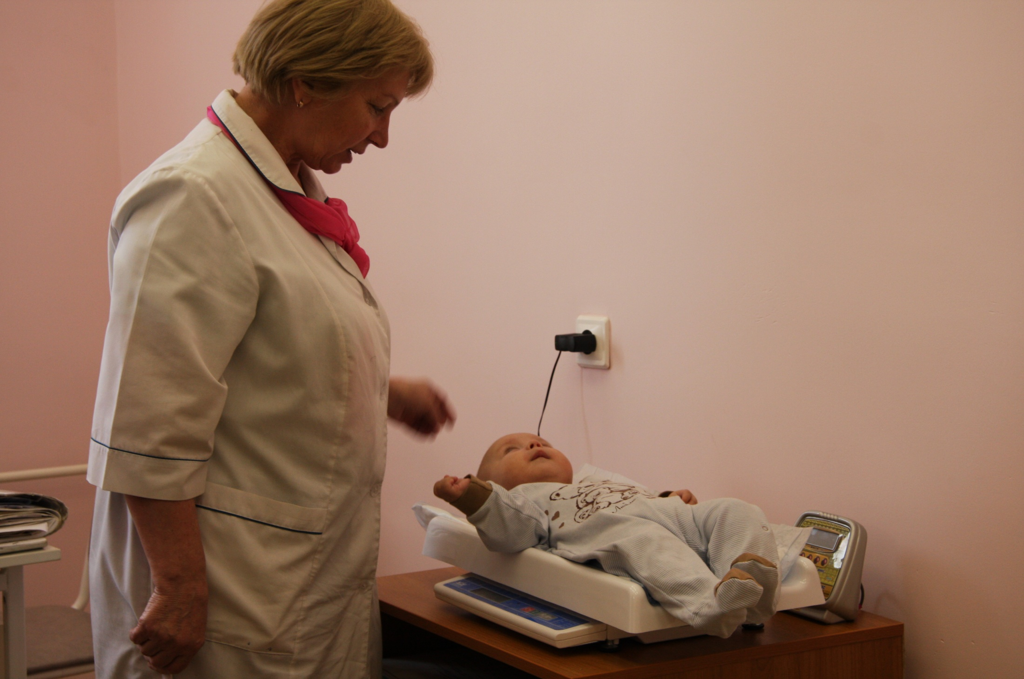
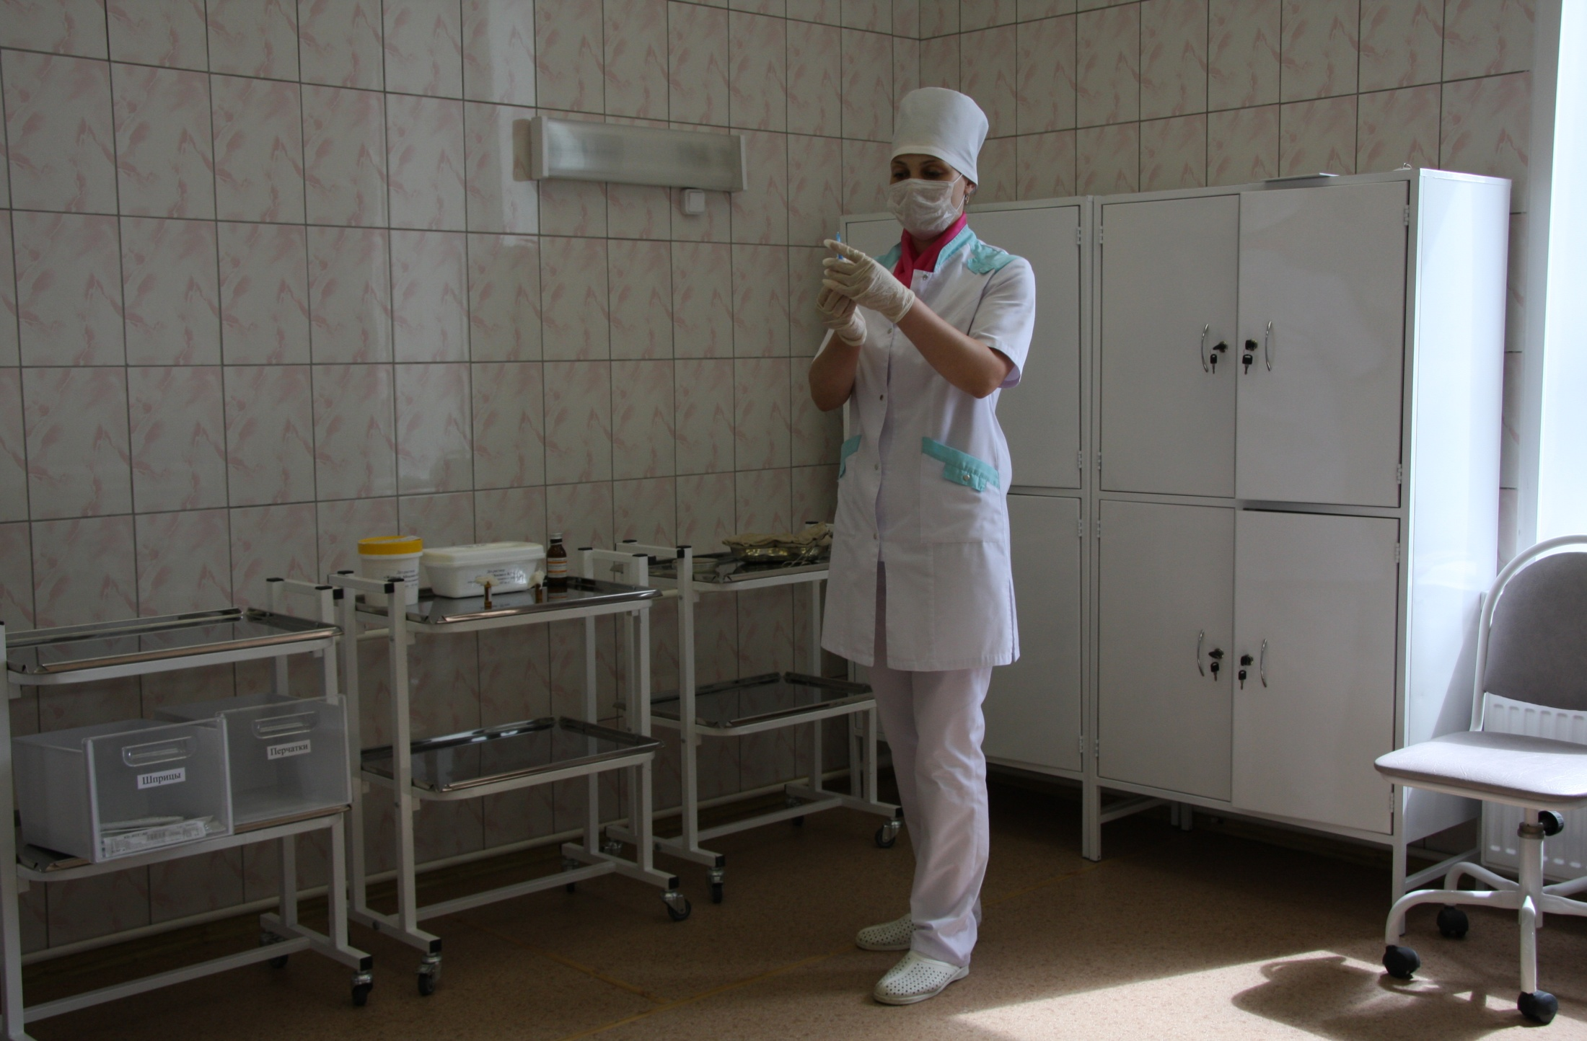
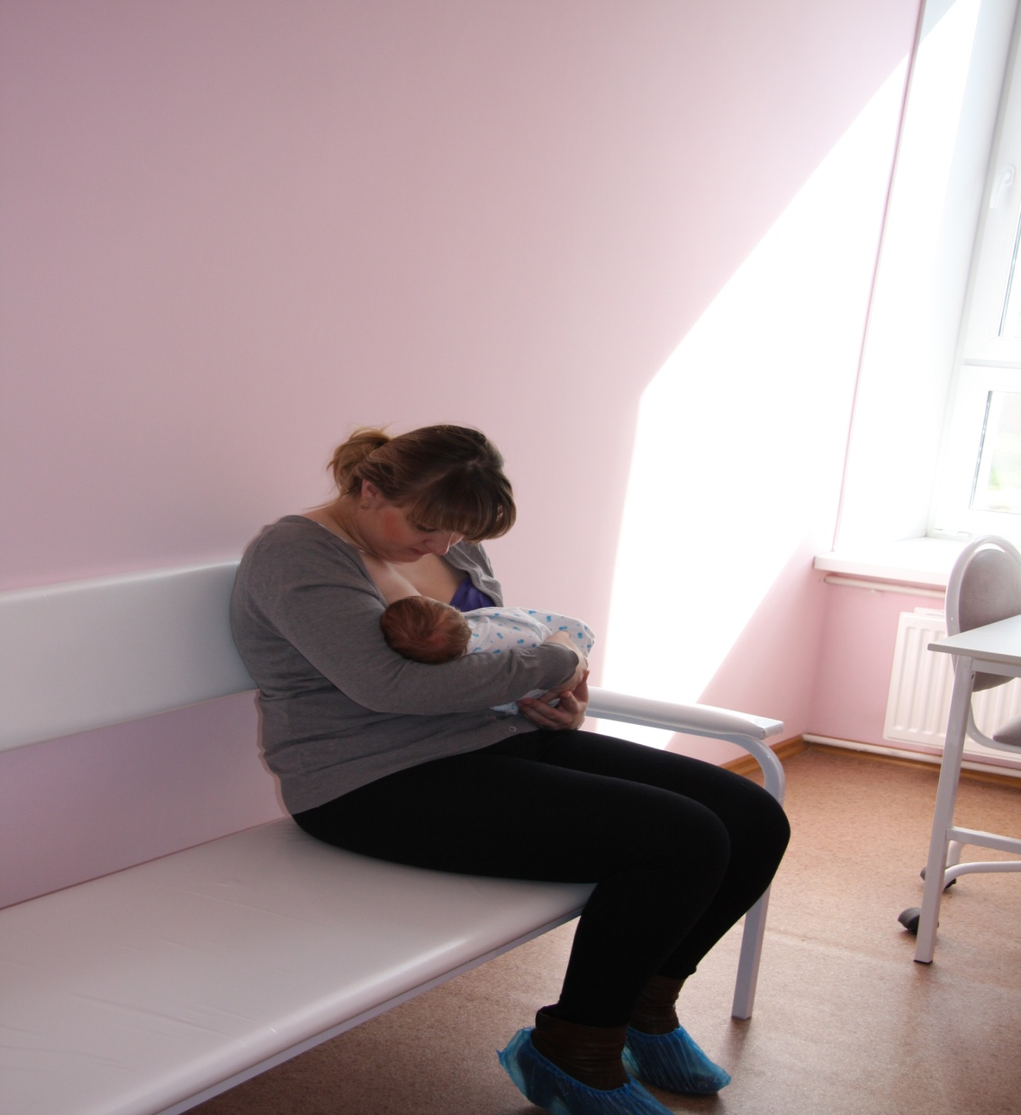
Доступность обслуживания детей 1 года жизни
Процедурный кабинет
Прививочный кабинет
БЦЖ кабинет
ДЕНЬ ЗДОРОВОГО РЕБЕНКА
Комната здорового ребенка
Световой холл

Slide 10
Доступность физиотерапевтических процедур
Физиотерапевтическое отделение
Электролечение
Кабинет массажа
Светолечение
Электросон
Ингаляции
Кабинет ЛФК
Отделение спортивной медицины

Slide 11
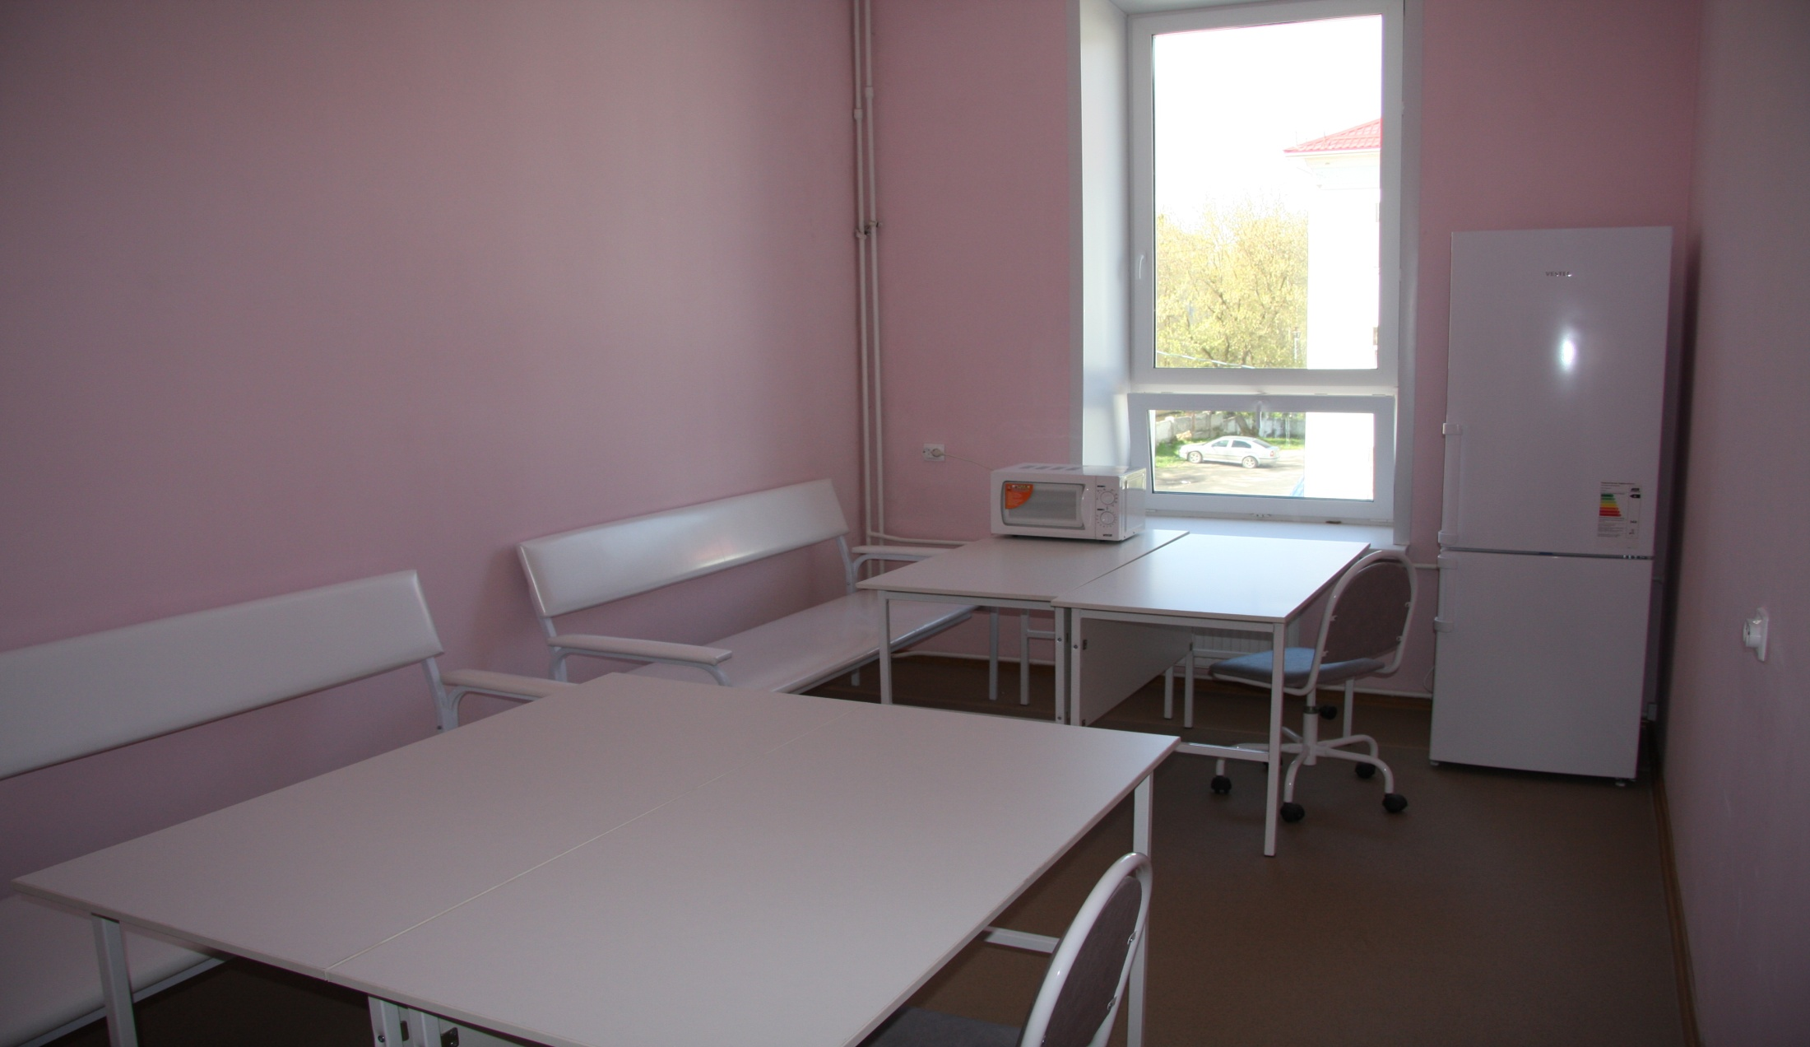
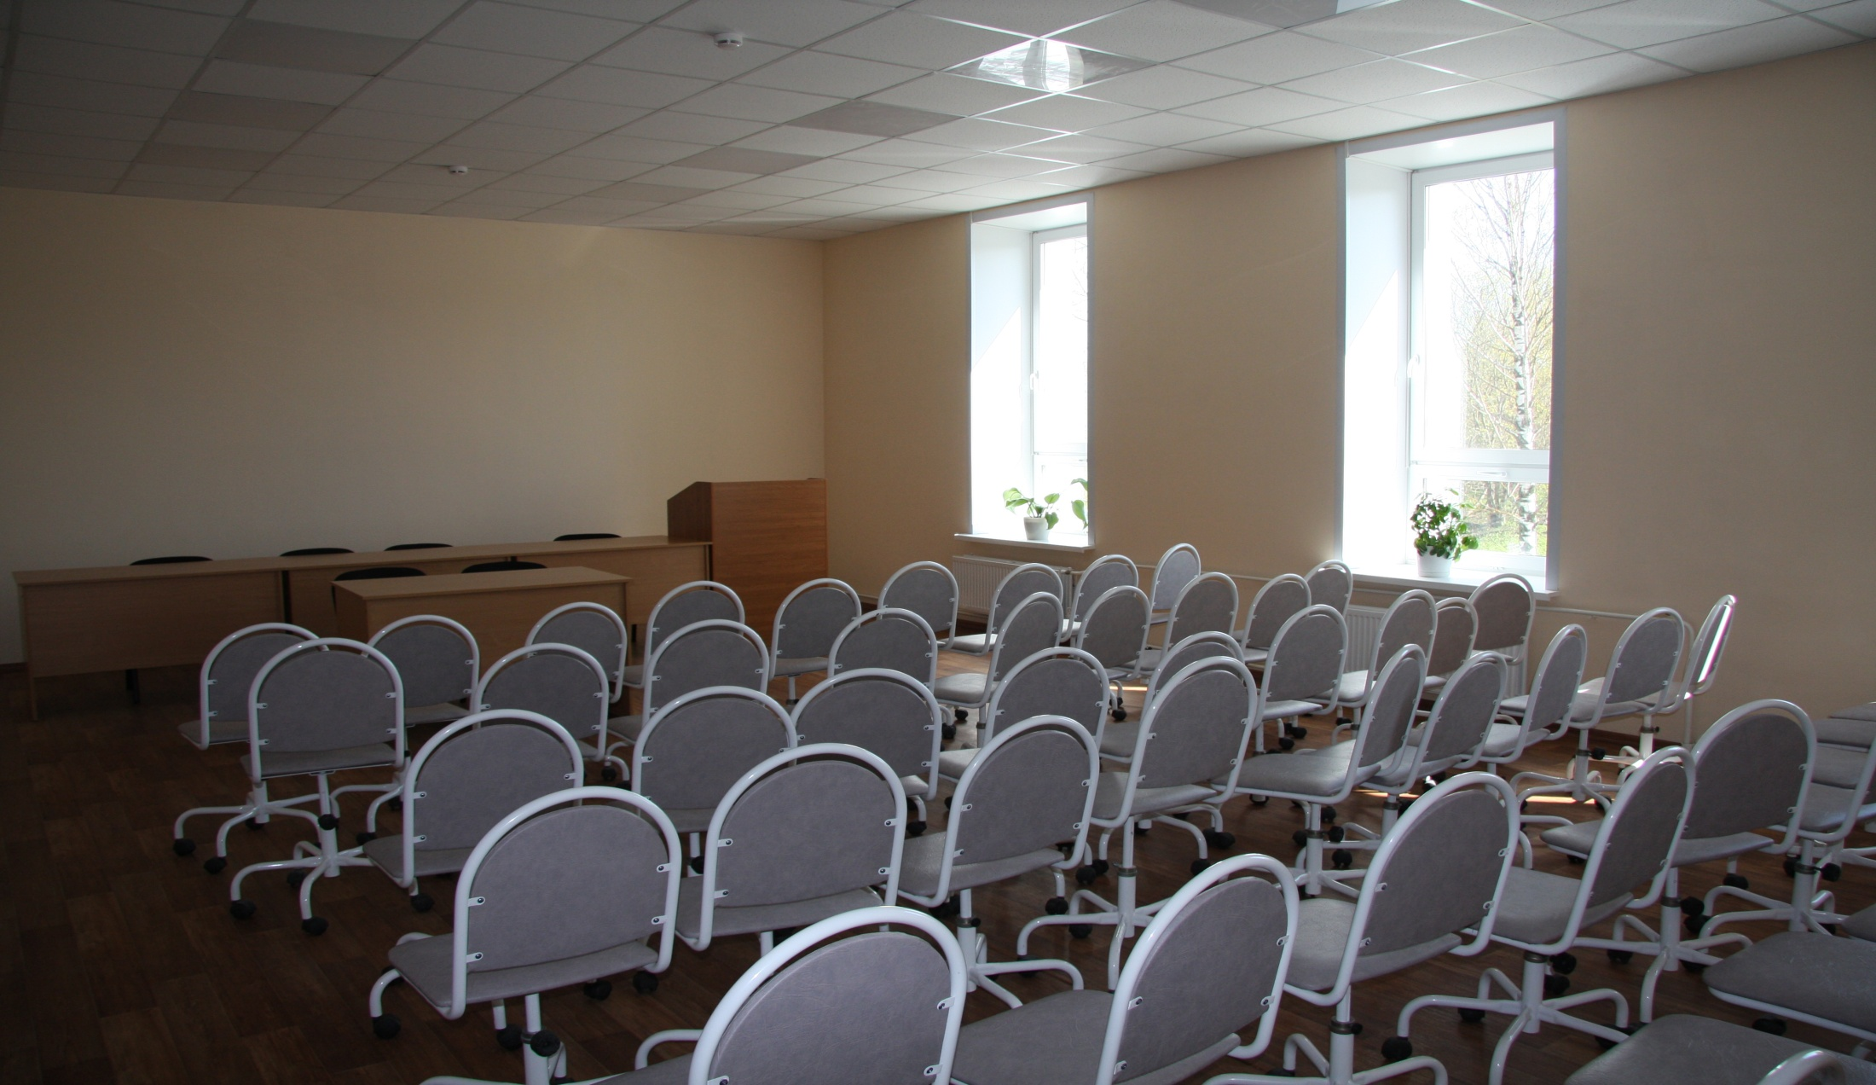
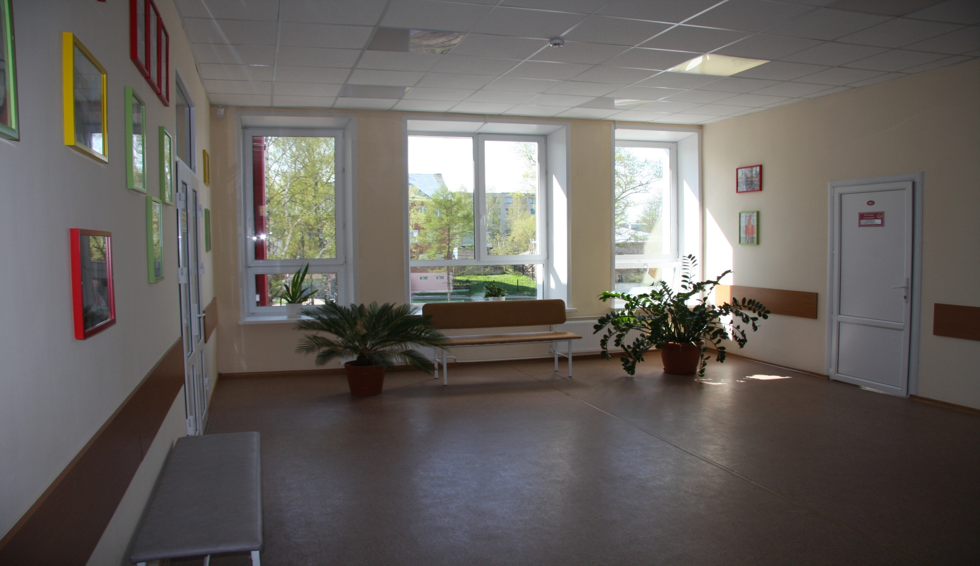
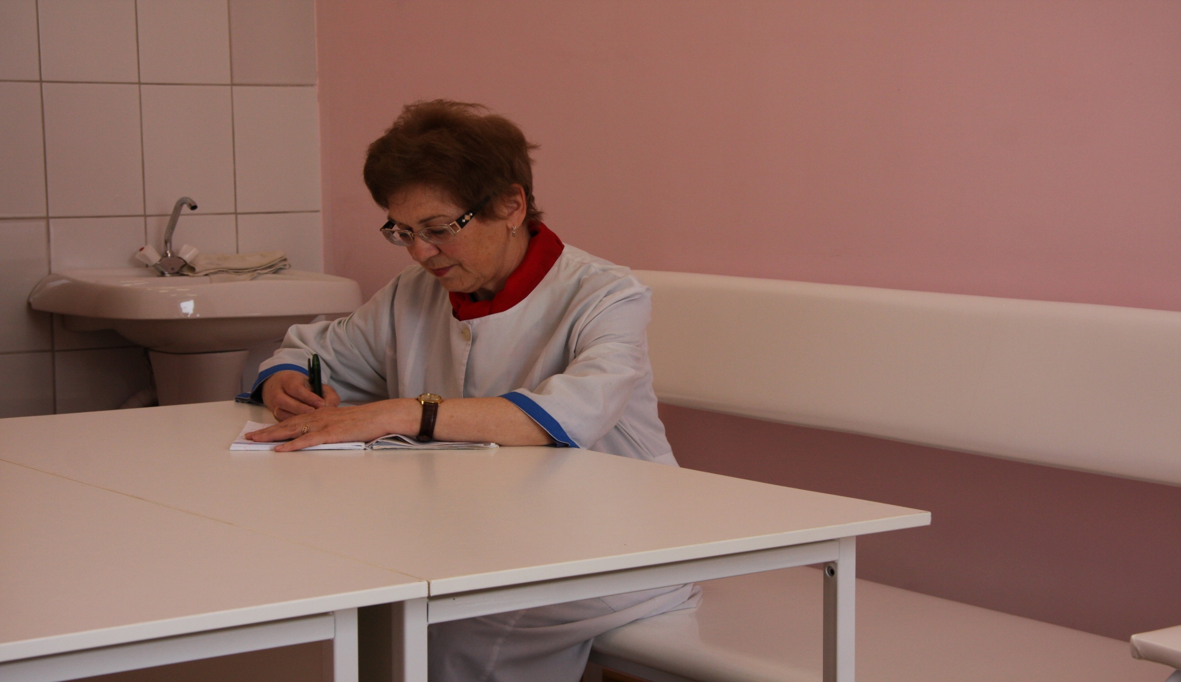
Комфортные условия для персонала

Slide 12
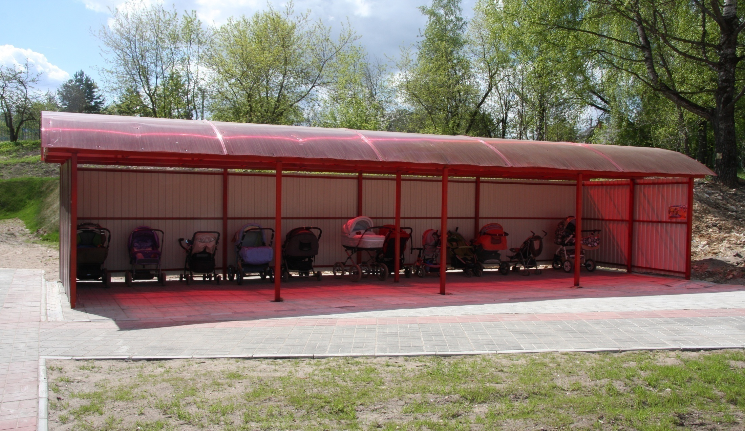
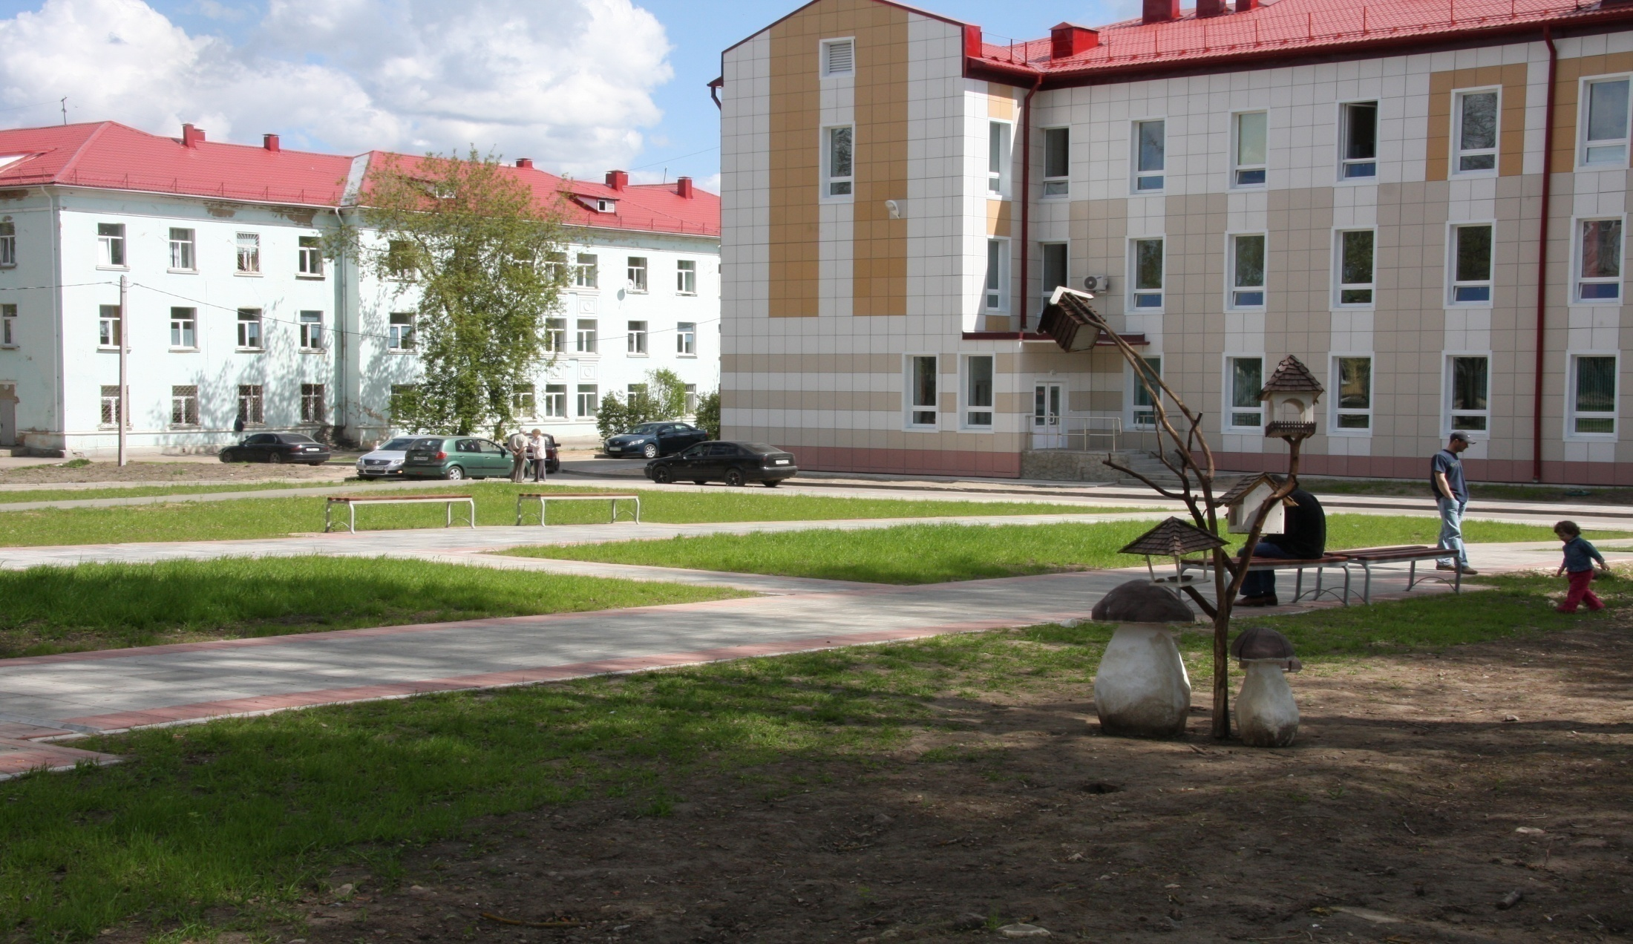
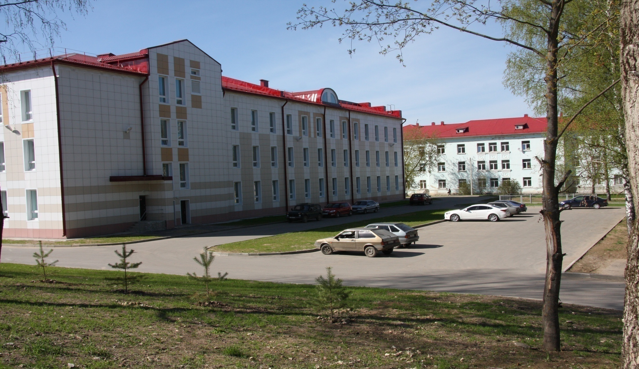
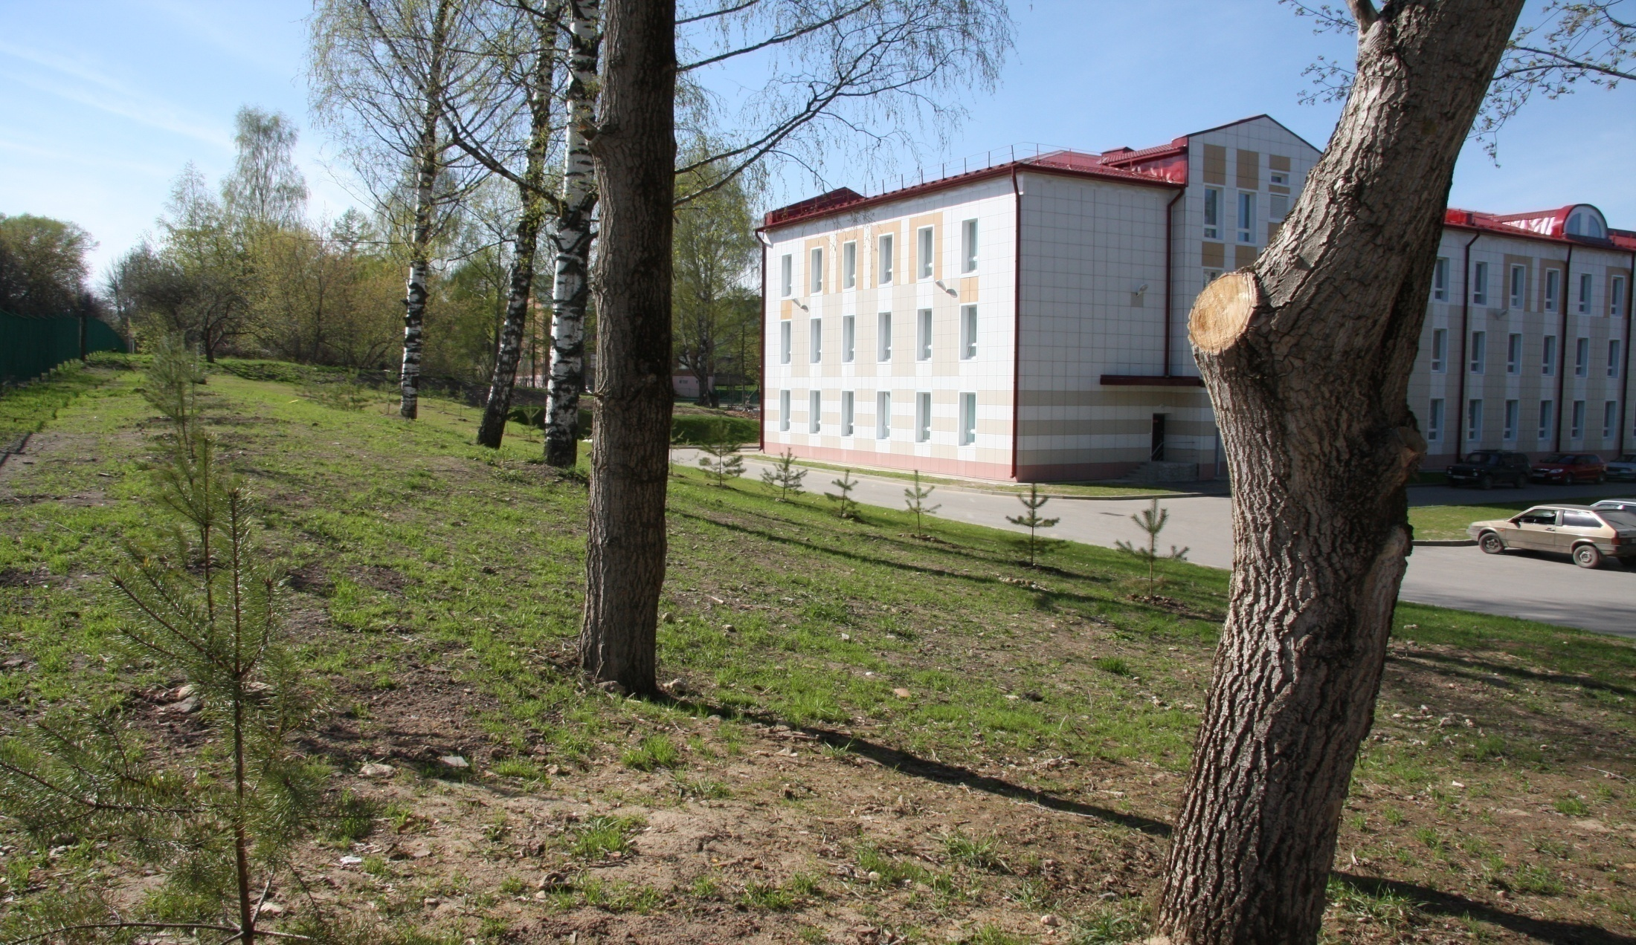
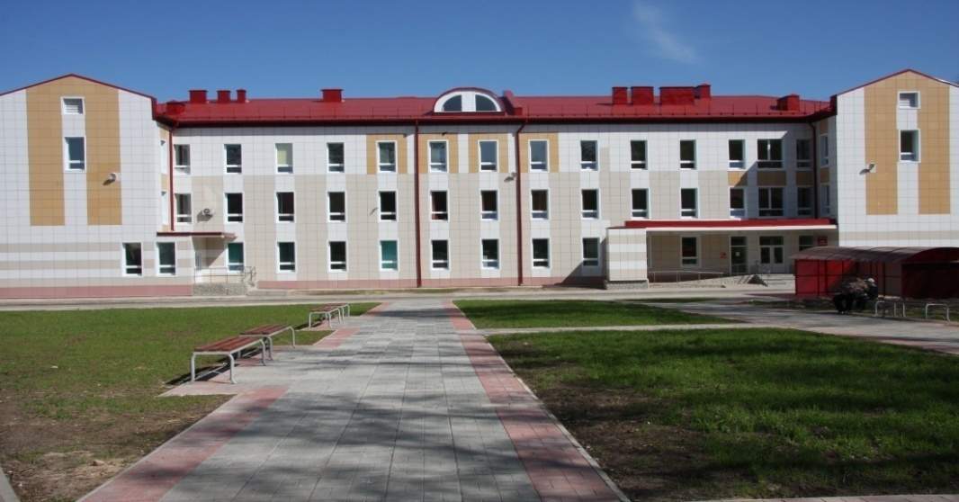
Благоустройство прилегающей территории

Slide 13
Приглашаем всех в гости

